Slide 1


동국대학교 오픈소스소프트웨어프로젝트 · 중간발표 (2차 마일스톤)
HELPER
음성인식 기반 공연 자막
오퍼레이터 작업 보조 시스템
03팀 HELPER ｜ 김소영 · 강지호 · 이동은 ｜ 협력 사회혁신가 ㈜오롯플래닛
1
Notes:
[권장 15초 · 발표 제안: 김소영]
03팀 Helper 중간발표(2차 마일스톤). 공연 음성과 사전 대본을 비교해 자막 오퍼레이터에게 현재 대본 위치와 이탈·복귀 큐를 안내하는 보조 시스템.
오늘은 기획 → 설계 → 구현 → 검증 → 피드백 반영 순서로 설명(강의자료 9.3 구성).
발표 분담 제안: 김소영 1–5·14 / 강지호 7–10·12 / 이동은 6·11·13 (T5: 전체 구성원 분담 발표).

Slide 2
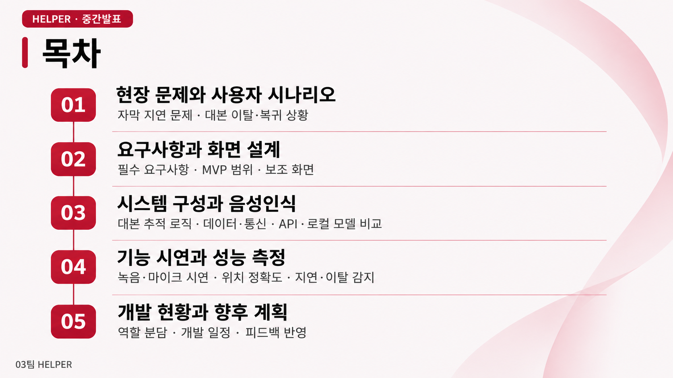
2
Notes:
[권장 40초 · 김소영]
핵심: 유니스텝 오퍼레이터는 공연당 약 1,000~1,500개 큐를 수동 송출. 애드리브·대사 누락으로 발화가 대본과 달라지면 위치를 다시 찾는 동안 자막이 비거나 지연(보통 2~3초, 심하면 30초).
해결 목표: ① 현재 위치 표시 ② 이탈 감지·복귀 큐 안내. 송출은 사람이 함.
완전 자동화를 하지 않는 이유: 오송출 불허, 과거 음성인식 시도가 표현 차이로 중단(사회혁신가는 사람이 최종 결정하는 보조 방식을 원함).
출처: 수행계획서 p.1–3, 2026.9.15 필드트립 인터뷰·서면 답변.
주의: '최대 30초'는 인터뷰에서 들은 현장 사례이며 우리가 측정한 기준선이 아님. 10월 기준선 측정(공연 참관) 실시 여부 [확인 필요].

Slide 3
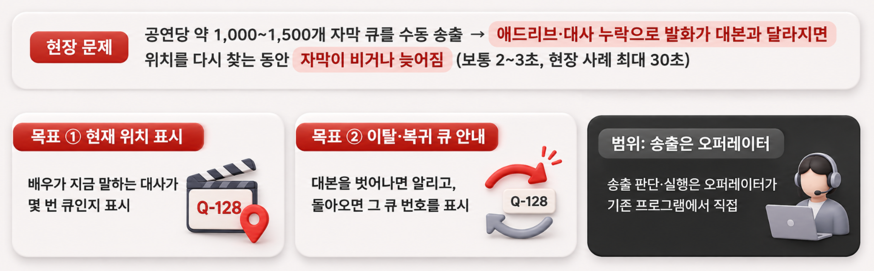
01 현장 문제와 해결 목표
대본 이탈 시 자막 지연과 현재 위치·복귀 큐 안내
3
Notes:
[권장 40초 · 김소영]
핵심: 유니스텝 오퍼레이터는 공연당 약 1,000~1,500개 큐를 수동 송출. 애드리브·대사 누락으로 발화가 대본과 달라지면 위치를 다시 찾는 동안 자막이 비거나 지연(보통 2~3초, 심하면 30초).
해결 목표: ① 현재 위치 표시 ② 이탈 감지·복귀 큐 안내. 송출은 사람이 함.
완전 자동화를 하지 않는 이유: 오송출 불허, 과거 음성인식 시도가 표현 차이로 중단(사회혁신가는 사람이 최종 결정하는 보조 방식을 원함).
출처: 수행계획서 p.1–3, 2026.9.15 필드트립 인터뷰·서면 답변.
주의: '최대 30초'는 인터뷰에서 들은 현장 사례이며 우리가 측정한 기준선이 아님. 10월 기준선 측정(공연 참관) 실시 여부 [확인 필요].

Slide 4
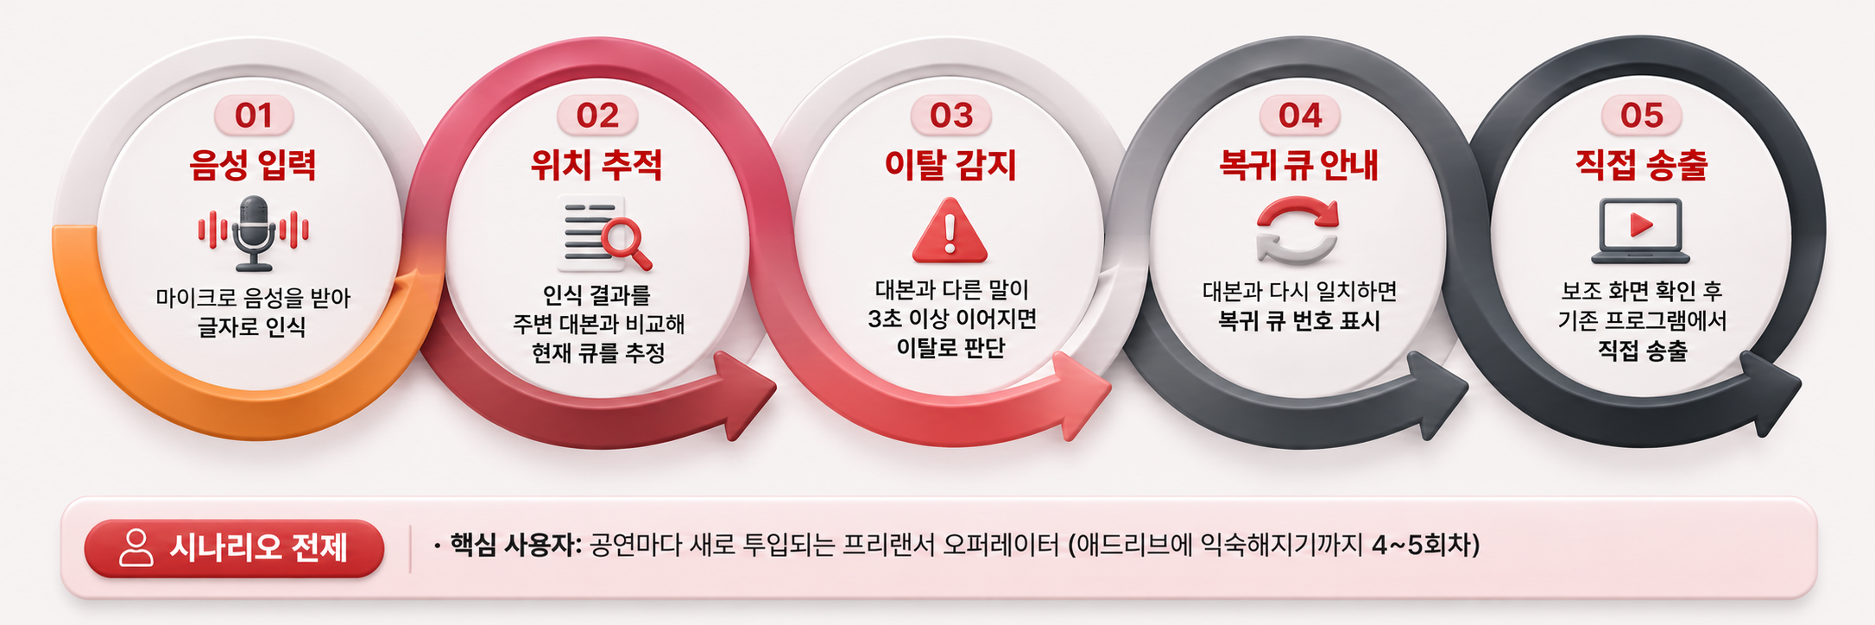
01 사용자 시나리오
대본 이탈·복귀 상황의 오퍼레이터 사용 흐름
4
Notes:
[권장 35초 · 김소영]
사용자 흐름: 음성 입력 → 위치 추적 → 이탈 감지 → 복귀 큐 안내 → 오퍼레이터 직접 송출.
앞의 4단계는 Helper, 마지막 송출 판단은 사람(검은 카드)이라는 점을 강조.
핵심 사용자는 공연별 신규 프리랜서 오퍼레이터(애드리브 익숙해지기까지 4~5회차, 공연·캐스트가 3~4개월마다 교체).
'틀리면 클릭 수정'은 체크인 시점 구현 화면 기준 기능.
출처: 수행계획서 p.1–3·5–6, 중간 체크인 p.4.

Slide 5
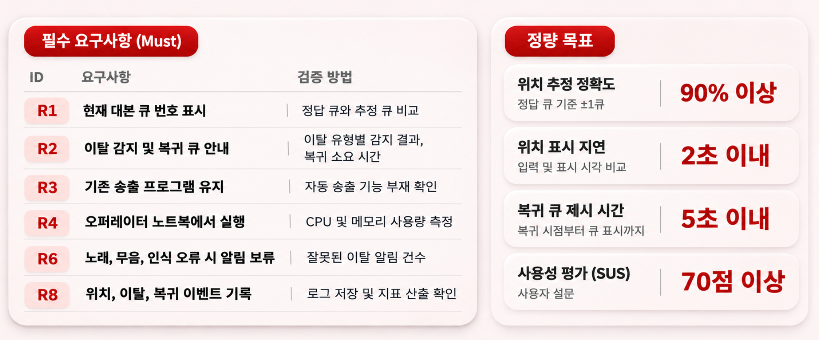
02 요구사항 명세
Must 요구사항 6개와 검증 기준
5
Notes:
[권장 45초 · 김소영]
수행계획서 R1~R10 중 Must 요구사항을 검증 방법과 연결. R1→위치 정확도, R2→이탈 감지 건수·복귀 시간, R3 송출 분리, R4 노트북 1대, R6→잘못된 알림 수, R8→지표 산출용 로그.
오른쪽은 '목표값'(팀 제안 초안, 사회혁신가와 확정 예정)이며 실측값이 아님. 실측은 12번 슬라이드.
R5(큐 파일 로더)도 Must이나 표에서는 생략, 5번 슬라이드에 포함.
검증 방법 열은 '계획'임. R3·R4·R8은 아직 검증 결과 없음.
SUS 70점 근거: 평균 약 68점(Sauro, 2011, 수행계획서 참고문헌 [15]).
출처: 수행계획서 p.5–7.

Slide 6
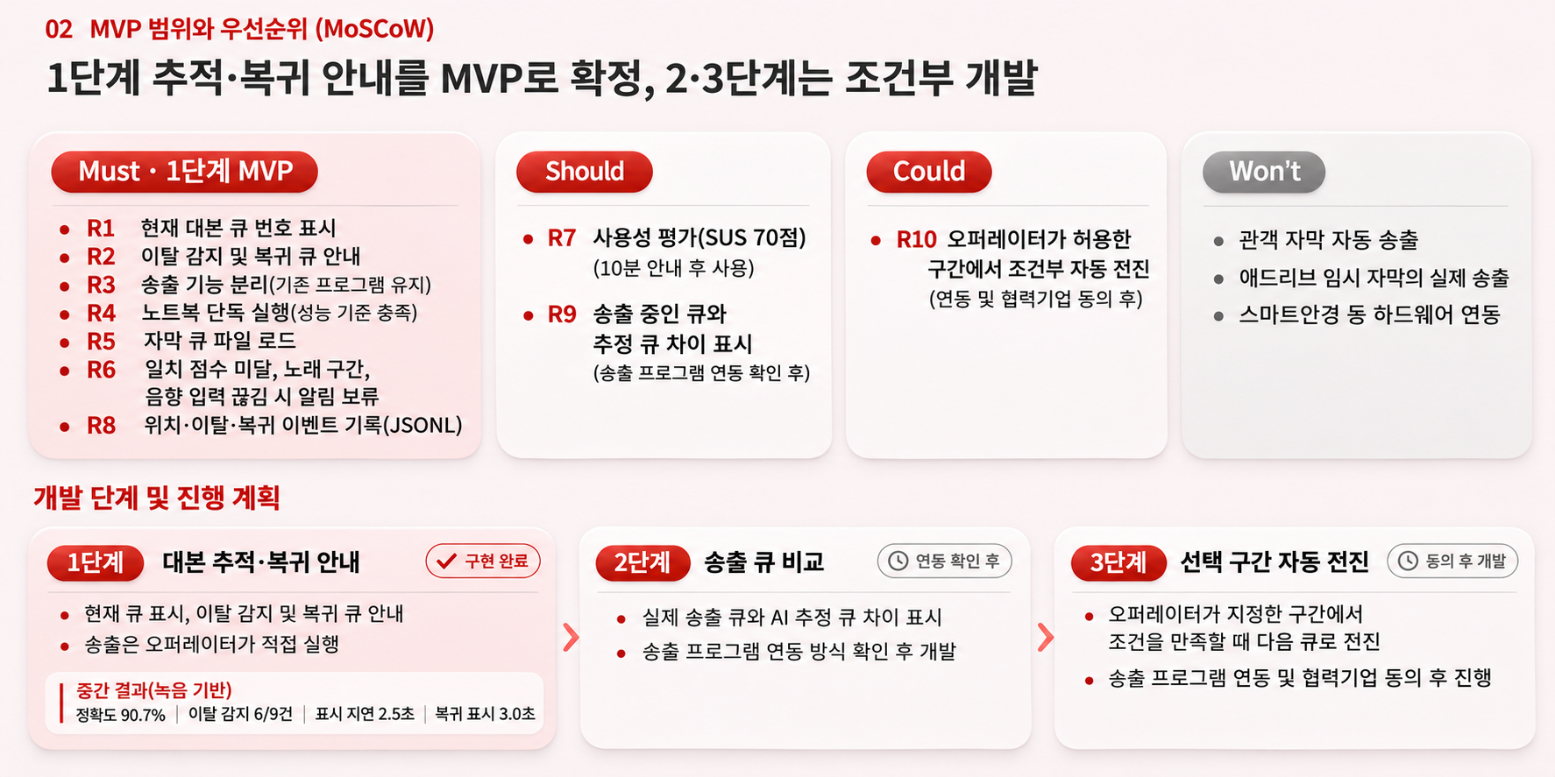
02 개발 범위와 우선순위 (MoSCoW)
1단계 대본 추적과 2·3단계 송출 연동 범위
  스마트안경 등 하드웨어 연동
6
Notes:
[권장 40초 · 김소영]
MoSCoW: Must = 1단계 MVP(R1~R6, R8) / Should = R7 사용성, R9 송출 큐 비교 / Could = R10 자동 전진 / Won't = 관객 자막 자동 송출, 애드리브 임시 자막 송출, 하드웨어.
2단계는 송출 프로그램 연동 확인 시, 3단계는 연동+사회혁신가 동의 시에만 진행. 이번 학기 '구현 완료' 항목이 아님을 분명히 말할 것.
연동 불가 시 해당 기간은 1단계 정확도 개선·오퍼레이터 시범 사용에 사용(수행계획서 p.17).
출처: 수행계획서 p.5–6, 8, 13, 17–18.
[확인 필요] 송출 프로그램 연동 가능 여부의 최신 상태.

Slide 7
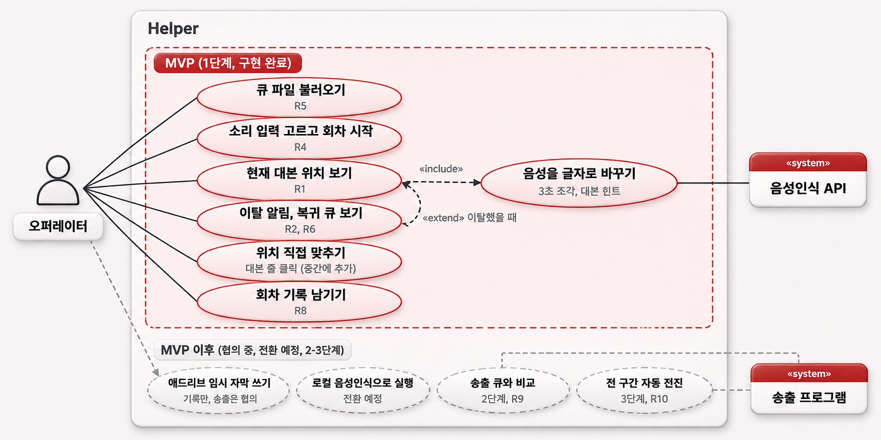
02 유스케이스
오퍼레이터의 주요 기능과 MVP 경계
7
Notes:
[권장 40초 · 김소영]
MoSCoW: Must = 1단계 MVP(R1~R6, R8) / Should = R7 사용성, R9 송출 큐 비교 / Could = R10 자동 전진 / Won't = 관객 자막 자동 송출, 애드리브 임시 자막 송출, 하드웨어.
2단계는 송출 프로그램 연동 확인 시, 3단계는 연동+사회혁신가 동의 시에만 진행. 이번 학기 '구현 완료' 항목이 아님을 분명히 말할 것.
연동 불가 시 해당 기간은 1단계 정확도 개선·오퍼레이터 시범 사용에 사용(수행계획서 p.17).
출처: 수행계획서 p.5–6, 8, 13, 17–18.
[확인 필요] 송출 프로그램 연동 가능 여부의 최신 상태.

Slide 8
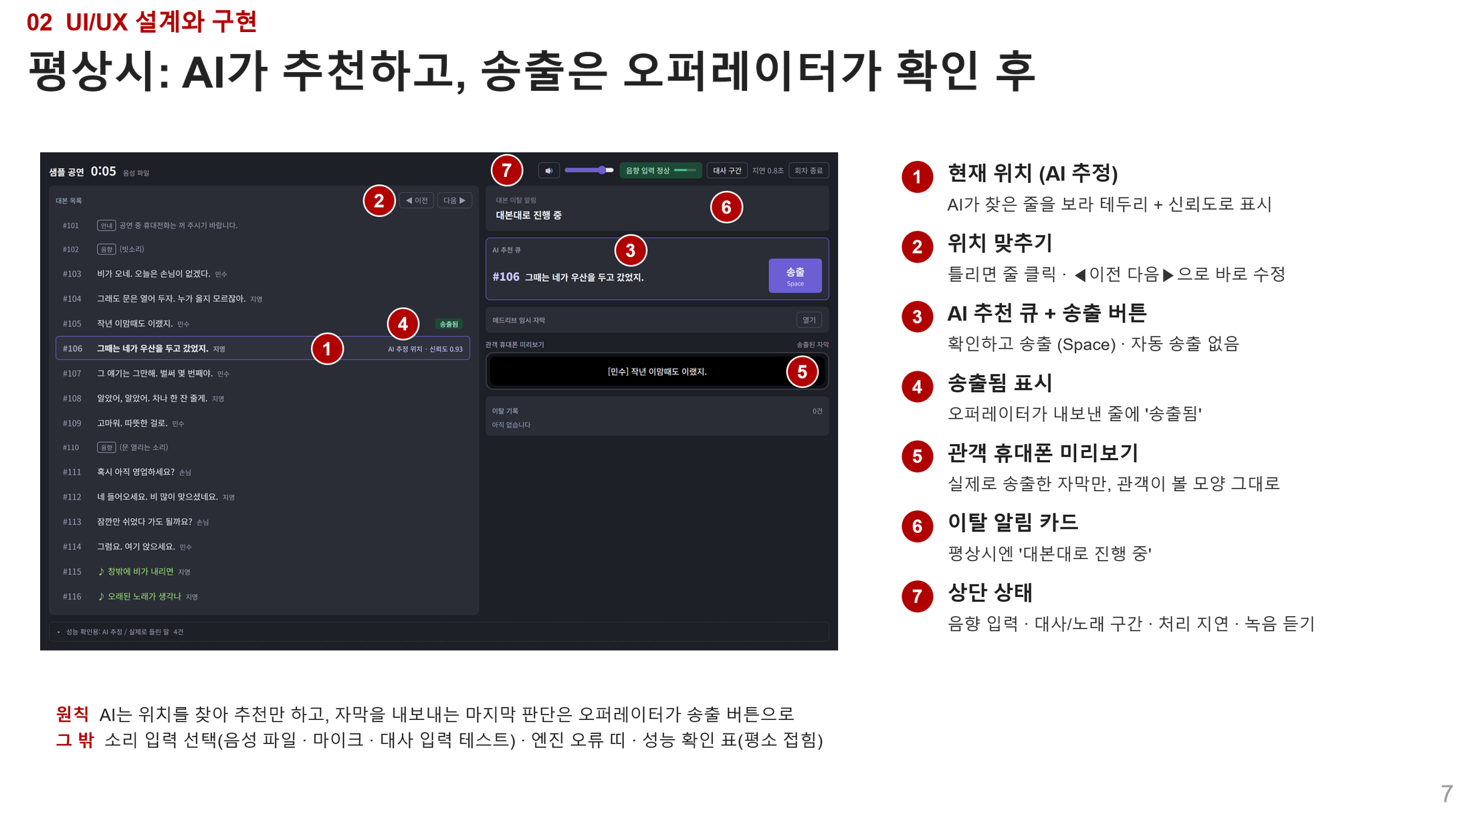
02 보조 화면 구성
정상 진행 화면의 현재 큐 표시와 위치 수정
8
Notes:
[권장 40초 · 이동은]
왼쪽은 수행계획서 그림 4 와이어프레임(설계안), 오른쪽은 실제 구현 화면(체크인 p.4, 모의 서버로 재생한 애드리브 장면, 빨간 테두리 = 이탈 중).
설계의 ① 현재 위치·신뢰도, ② 이탈 알림·복귀 큐, ③ 대본 목록이 구현됨. 설계에 없던 '클릭 수동 위치 수정'이 추가됨.
애드리브 임시 자막 칸은 기록만 남기고 관객에게 송출하지 않음. 관객 휴대폰 미리보기·대사 입력 테스트는 테스트용 기능.
[확인 필요] 와이어프레임의 '④ 음향 입력 상태'·'⑤ 인식 글자(확인용)' 요소가 현재 화면에 구현됐는지 (슬라이드에 ???확인필요??? 표시).

Slide 9
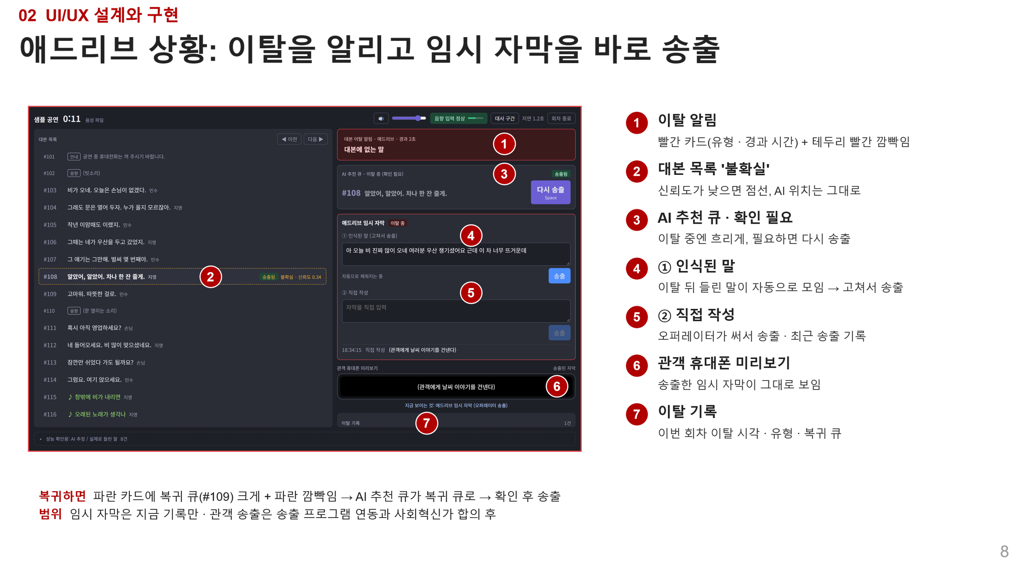
02 보조 화면 구성
이탈 알림·임시 문구 기록·복귀 큐 표시
9

Slide 10
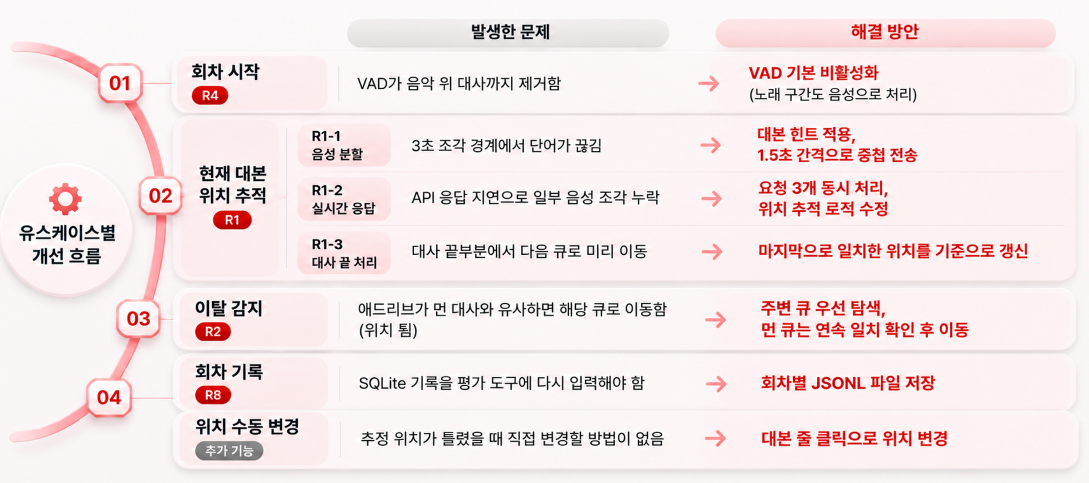
02 MVP 구현 과정
구현 과정에서 발생한 문제와 해결방안
10

Slide 11
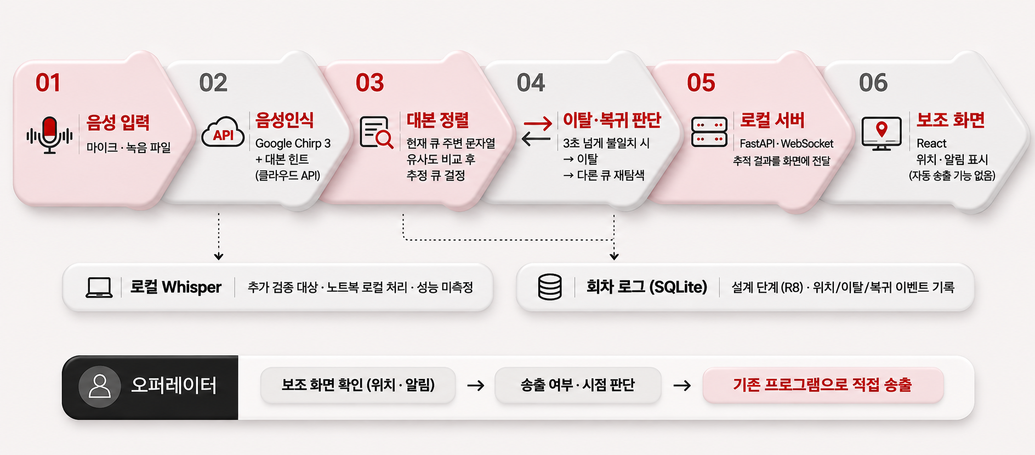
03 시스템 아키텍처
시스템 구성 및 동작 흐름
음성 인식은 클라우드, 추적·표시는 노트북, 송출은 기존 프로그램 으로 운영
추가 검증 · 10/29 1차 시험 · GPU 시험 예정
회차 로그(JSONL)
구현 완료
11
Notes:
[권장 45초 · 강지호]
노트북 한 대 안에서 ① 음성 입력 → ② Chirp 3 인식(클라우드 API, 대본 힌트) → ③ 대본 정렬 엔진 → ④ 이탈·복귀 판단 → ⑤ 로컬 서버 → ⑥ 보조 화면. 오퍼레이터가 화면을 보고 기존 송출 프로그램(범위 밖, 변경 없음)에서 직접 송출.
테두리만 있는 카드 = 미구현/검증 예정: 로컬 Whisper(추가 검증 대상), SQLite 회차 로그(설계 단계).
주의: 서버·화면 기술명(FastAPI·WebSocket·React)은 수행계획서 설계 기준 표기. 실제 코드 스택과 일치하는지 [확인 필요].
출처: 수행계획서 p.8 그림 2, p.13–14, 중간 체크인 p.3.

Slide 12
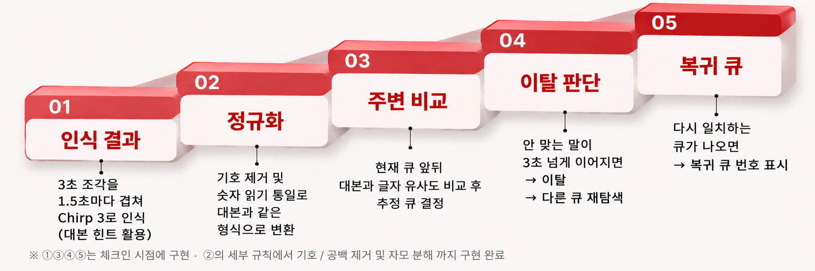
03 대본 추적·이탈 판단
인식 결과 정규화·큐 비교·이탈 판단·복귀 탐색
구현 현황
- 애드리브 이탈 감지 구현, 누락 및 반복 감지 보완 중
- 노래 및 무음 구간은 이탈 알림 보류
12
Notes:
[권장 45초 · 강지호]
핵심은 단순 STT가 아니라 인식 결과를 대본 큐 순서에 맞춰 추적하는 것.
3초 조각을 1.5초마다 겹쳐 인식 → 정규화 → 현재 큐 주변만 우선 비교(잘못된 점프 방지) → 안 맞는 말이 3초 넘게 이어지면 이탈 → 다른 큐 재탐색 → 다시 일치하면 복귀 큐 표시. 인식 오류·노래·무음은 알림 보류(R6).
누락/반복/애드리브 분류 규칙은 설계(수행계획서 p.12–13). 체크인 시점 애드리브 감지는 동작, 누락·반복은 보완 필요(체크인 p.8).
주의: 계획서의 탐색 구간[-3,+10]·임계값은 초기값이므로 실제 값처럼 말하지 않기.
[확인 필요] ② 정규화 세부 규칙(자모 분해·숫자 읽기)과 ④ '다른 큐 재탐색'이 코드에 어떻게 구현됐는지.

Slide 13
03 데이터 모델 · 모듈 통신
큐·추적 상태·회차 로그와 화면 통신 메시지
데이터 구조 (DB 서버 없이 CSV 파일 / 엔진 메모리 / JSONL 기록 파일)
Cue
TrackerState
LogEvent
자막 큐 1개 (큐 시트 로더 출력)
추적 엔진의 현재 상태
회차 로그 1건 (R8 · JSONL 파일)
id · 순서 · 화자
유형: 대사 · 가사 · 음향 · 암전 · 안내
한국어 본문 · 정규화 본문
현재 큐 번호 · 신뢰도 · 마지막 일치 시각
상태: 정상 · 이탈 의심 · 재탐색 · 이탈 · 노래 구간 · 입력 없음
kind : start, stt, step, alert, end
기록 시각, 인식 글자, 추정 큐, 점수, 이탈 유형
WebSocket 메시지 설계 (실제 필드명 : 엔진 -> 보조 화면) 화면 -> 엔진은 session.start/end / position.set / settings.update 등 6종
메시지
주요 필드
발생 시점
화면 표시
position.update
cue_id · confidence · latency_ms · transcript
인식 결과마다 (1.5초)
추정 위치 · 신뢰도
deviation.alert
deviation_type · since · return_cue_id
이탈 판정 시
이탈 알림 · 복귀 큐
input.status
audio_level · segment · audio_sec
상태 변화 시
입력 상태
13
Notes:
[권장 35초 · 강지호]
개념 데이터 구조 3개(Cue, TrackerState, LogEvent)와 엔진→화면 WebSocket 메시지 3종(position.update, deviation.alert, input.status).
모두 수행계획서 p.11–12 설계 명세이며 DB 테이블 정의가 아님. 그 외 session.start/end, settings.update(화면→엔진), cue.onair(2단계).
요구사항 연결: position.update→R1, deviation.alert→R2, input.status→R6, LogEvent→R8.
[확인 필요] 실제 코드의 메시지 이름·필드명이 설계와 같은지, LogEvent가 실제로 저장되는지.

Slide 14
03 음성인식 모델 비교
API 기반 구현 이후 로컬 Whisper 추가 검증 결정
항목
Google Chirp 3 (현재 적용)
로컬 Whisper (10/29 시험 결과)
10/29 시험 결과
적용 상태
프로토타입에 적용 중
10/27 중간 체크인에서
사회혁신가님이 병행 요청
비교 방법
같은 녹음·같은 정답 라벨로 Chirp 3와 비교
결과
  turbo: 지연이 없다고 보면 89.0% (Chirp 3 92.9%)
  노트북 CPU로는 조각당 약 7초 → 실시간 25.9%
  small: 실시간 56.8%, 지연 없으면 80.2%
추후 예정
  당분간 Chirp 3 유지, GPU 장비에서 turbo 실시간 시험 → 오롯 노트북 사양 확인 후 사용 여부 결정
처리 위치
클라우드 API
(공연 음성을 외부로 전송)
오퍼레이터 노트북
(음성 외부 전송 없음)
비용
분당 $0.016
겹쳐 보내기 시 인식 분량 2배
API 사용료 없음
(대신 노트북 연산 부담)
네트워크
공연장 인터넷 필요
인터넷 없이 동작 가능
실행 부담
인식 연산은 클라우드에서 수행
CPU로 3초 조각에 약 7초
(실시간이 어려움)
위치 정확도
91.0% (노트북 실시간 기준)
92.9% (지연 없다는 가정)
turbo 25.9% (노트북 실시간 기준)
turbo 89.0% (지연 없다는 가정)
14
Notes:
[권장 40초 · 강지호]
흐름: Chirp 3 API 기반 프로토타입 → 10월 성능 측정 → 사회혁신가 후속 미팅에서 로컬 Whisper 추가 검증 결정 → 같은 조건으로 비교 예정. 교체 확정 아님.
기존 수치(10/12 파일 입력): Chirp 3+힌트 79%(3초)/83%(1.5초 겹침), Whisper small+힌트 37%. 모델 1종·3.5분 녹음 1개 결과로 로컬 Whisper 전체를 대표하지 않음. 로컬 Whisper의 새 실험 결과는 아직 없음.
비교 지표: 정확도·지연·이탈 감지·CPU/메모리·API 비용·네트워크(외부 음성 전송) 의존.
비용: 체크인 p.7 단가 분당 $0.016만 표기. 체크인의 '공연 1회 약 6,700원(겹침 시 약 13,400원)'은 150분×$0.016≈$2.4(1,400원/$ 가정 시 약 3,400원)과 맞지 않아 제외 [확인 필요].
출처: 체크인 p.6–7, 수행계획서 p.8·14.

Slide 15
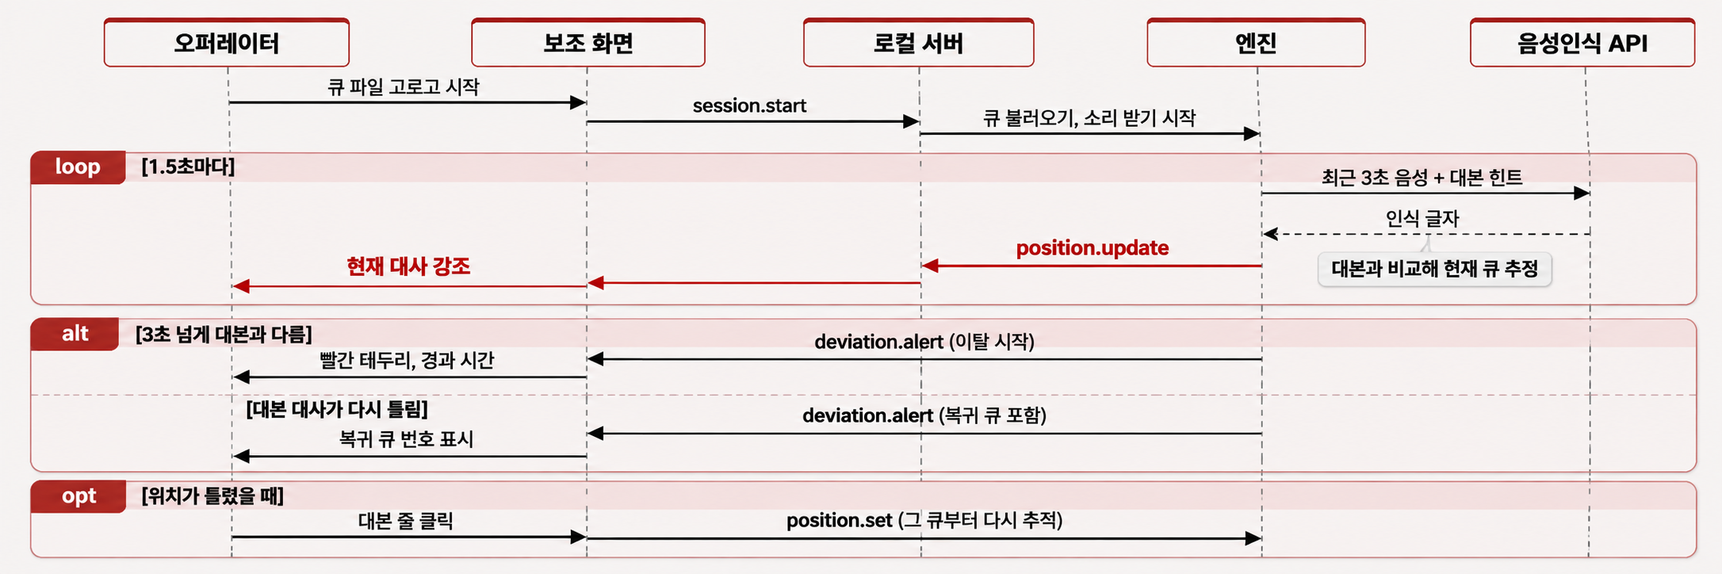
04 시연 동작 순서
회차 시작·위치 갱신·이탈·복귀의 메시지 전달 순서
15
Notes:
[권장 40초 · 강지호]
흐름: Chirp 3 API 기반 프로토타입 → 10월 성능 측정 → 사회혁신가 후속 미팅에서 로컬 Whisper 추가 검증 결정 → 같은 조건으로 비교 예정. 교체 확정 아님.
기존 수치(10/12 파일 입력): Chirp 3+힌트 79%(3초)/83%(1.5초 겹침), Whisper small+힌트 37%. 모델 1종·3.5분 녹음 1개 결과로 로컬 Whisper 전체를 대표하지 않음. 로컬 Whisper의 새 실험 결과는 아직 없음.
비교 지표: 정확도·지연·이탈 감지·CPU/메모리·API 비용·네트워크(외부 음성 전송) 의존.
비용: 체크인 p.7 단가 분당 $0.016만 표기. 체크인의 '공연 1회 약 6,700원(겹침 시 약 13,400원)'은 150분×$0.016≈$2.4(1,400원/$ 가정 시 약 3,400원)과 맞지 않아 제외 [확인 필요].
출처: 체크인 p.6–7, 수행계획서 p.8·14.

Slide 16
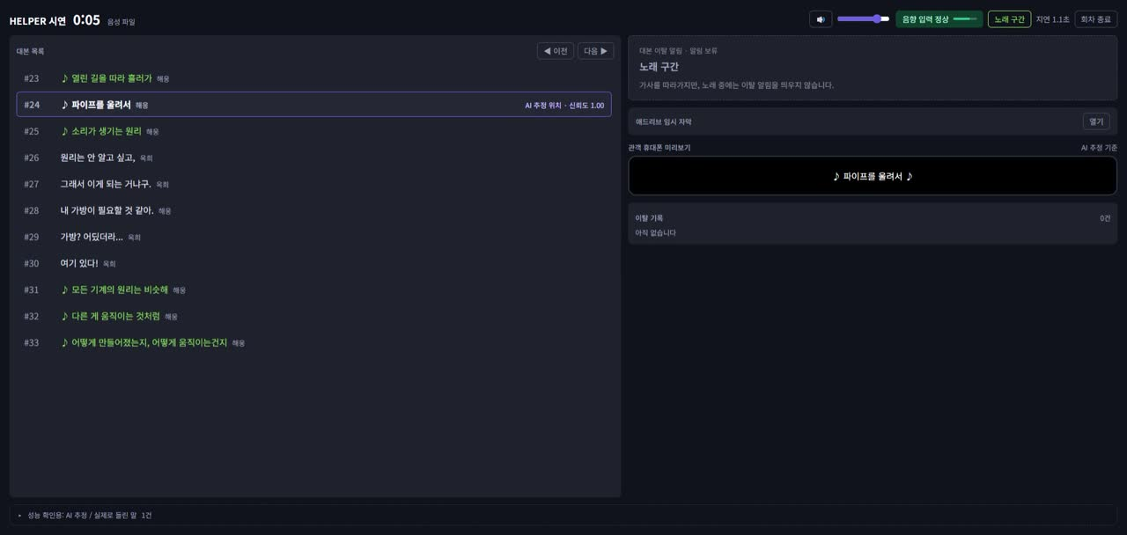
04 녹음 입력 시연
공연 녹음에 따른 현재 대본 위치 추적
16
Notes:
[권장 55초 · 이동은]
왼쪽: 실제 무대 공연 녹음으로 현재 위치 추적. 오른쪽: 마이크 입력으로 애드리브 발생 → 이탈 표시 → 복귀 큐 안내.
두 영상 모두 체크인(10월) 시점 녹화본. 송출 프로그램 연동 없이 보조 화면만 시연.
재생 방법 제안: 왼쪽 약 20초 → 오른쪽 이탈·복귀 장면. 라이브 시연 대신 녹화본을 쓰는 것은 강의자료 9.2의 백업 시연 방식.
[확인 필요] 각 영상이 실제 엔진인지 모의 서버인지, 사용한 음원이 합성 이탈 녹음인지 — 발표 전 확인해 구두로 밝힐 것. 최신 빌드로 새 영상을 찍을지 결정.

Slide 17
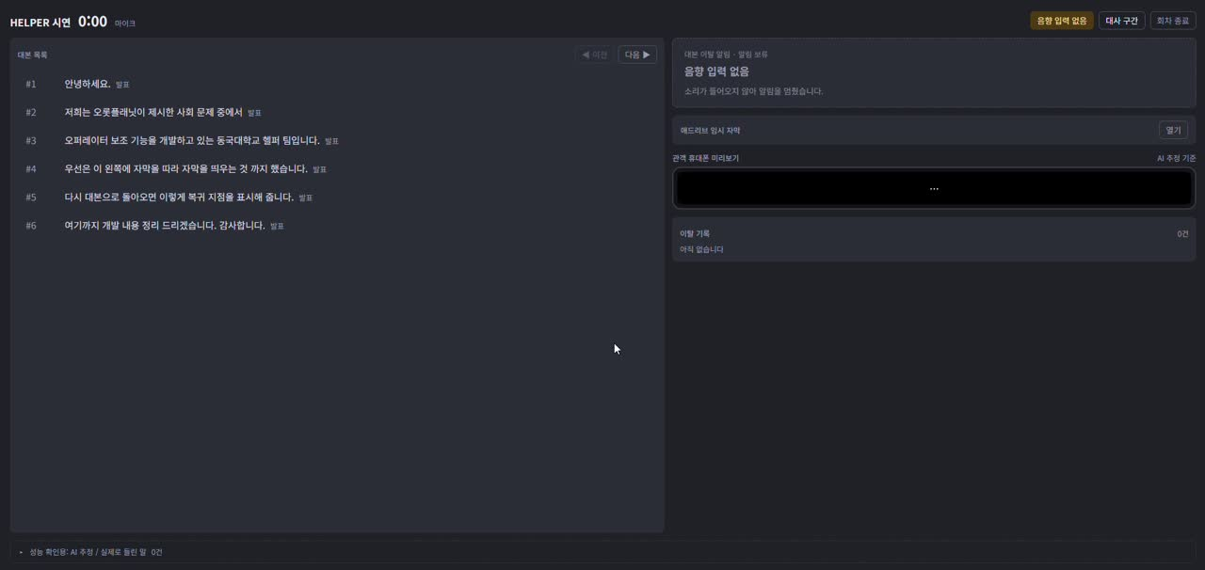
04 마이크 입력 시연
애드리브 이탈 감지와 대본 복귀 큐 안내
17
Notes:
[권장 55초 · 이동은]
왼쪽: 실제 무대 공연 녹음으로 현재 위치 추적. 오른쪽: 마이크 입력으로 애드리브 발생 → 이탈 표시 → 복귀 큐 안내.
두 영상 모두 체크인(10월) 시점 녹화본. 송출 프로그램 연동 없이 보조 화면만 시연.
재생 방법 제안: 왼쪽 약 20초 → 오른쪽 이탈·복귀 장면. 라이브 시연 대신 녹화본을 쓰는 것은 강의자료 9.2의 백업 시연 방식.
[확인 필요] 각 영상이 실제 엔진인지 모의 서버인지, 사용한 음원이 합성 이탈 녹음인지 — 발표 전 확인해 구두로 밝힐 것. 최신 빌드로 새 영상을 찍을지 결정.

Slide 18




04 성능 측정 결과
모델별 위치 정확도와 실시간 지연·이탈 감지 결과
① 음성인식 엔진 비교 (10/29 · 같은 녹음 · ±1 큐)
② 실시간 측정 (10/25)
처리 지연이 없다고 볼 때 (인식 품질)
노트북에서 실시간
위치 정확도 (정답 큐 ±1)
93%
91%
Chirp 3 + 대본 힌트
Google API / 지금 사용
91%
목표 90% · 원본 녹음 91% / 합성 이탈본 86.7% · 84.3%
Whisper large-v3-turbo
로컬 / 노트북 CPU
89%
대사 시작 → 화면 표시
26%
2.5초
중앙값 · 목표 2초 미달
Whisper small
로컬 / 노트북 CPU
80%
57%
이탈 감지 (합성 이탈)
9건 중 6건
Whisper medium
로컬 / 노트북 CPU
59%
잘못된 이탈 알림 0건 (실시간 11분 측정)
22%
측정 조건: 공연 녹음 3.5분 1개와 이탈을 넣은 녹음 2개. 실제 공연 전체(약 150분)와 공연장 소리로는 아직 재지 않음.
①은 10/29에 같은 녹음, 같은 추적기, 같은 정답 라벨 기준으로 음성 인식 엔진만 바꿔 잰 값 ②는 실시간 측정
18
Notes:
[권장 45초 · 강지호]
왼쪽(10/12): 같은 3.5분 녹음을 파일로 넣은 인식 방식 비교.
오른쪽: 체크인 자료 기재 실시간 측정 — 위치 정확도 91%(원본 녹음, 정답 큐 ±1 / 합성 이탈본 84.8·86.7%), 발화→표시 지연 중앙값 2.5초(목표 2초 미달), 합성 이탈 9건 중 6건 감지, 실시간 11분 중 잘못된 이탈 알림 0건.
조건: 3.5분 녹음 1개 + 합성 이탈본 2개. 실제 공연 전체·현장 음향은 미검증. 두 측정은 방식이 달라 83%→91% 향상으로 말하지 않음. '91%가 공연 전체에서 보장'이라는 표현 금지.
[확인 필요] 체크인 원본 노트에 '10/22 측정(커밋 2043f24) 지연 2.9초', '10/25 초안 수치(91%, 3.0초, 2.5초, 11분 0건, 6/9, 5.5초)는 원본 로그 확인 후 반영 예정'이라고 적혀 있어 측정일과 지연 수치(2.5 vs 2.9초)가 확정되지 않음. 발표 전 로그로 확정하고 슬라이드 수치 갱신.
참고(별도 측정, 슬라이드 미게재): 엉뚱한 큐로 튀는 비율 37%→2%(합성 테스트, 10/25), 짧은 대사 표시율 73%→95%(실시간 3회).

Slide 19
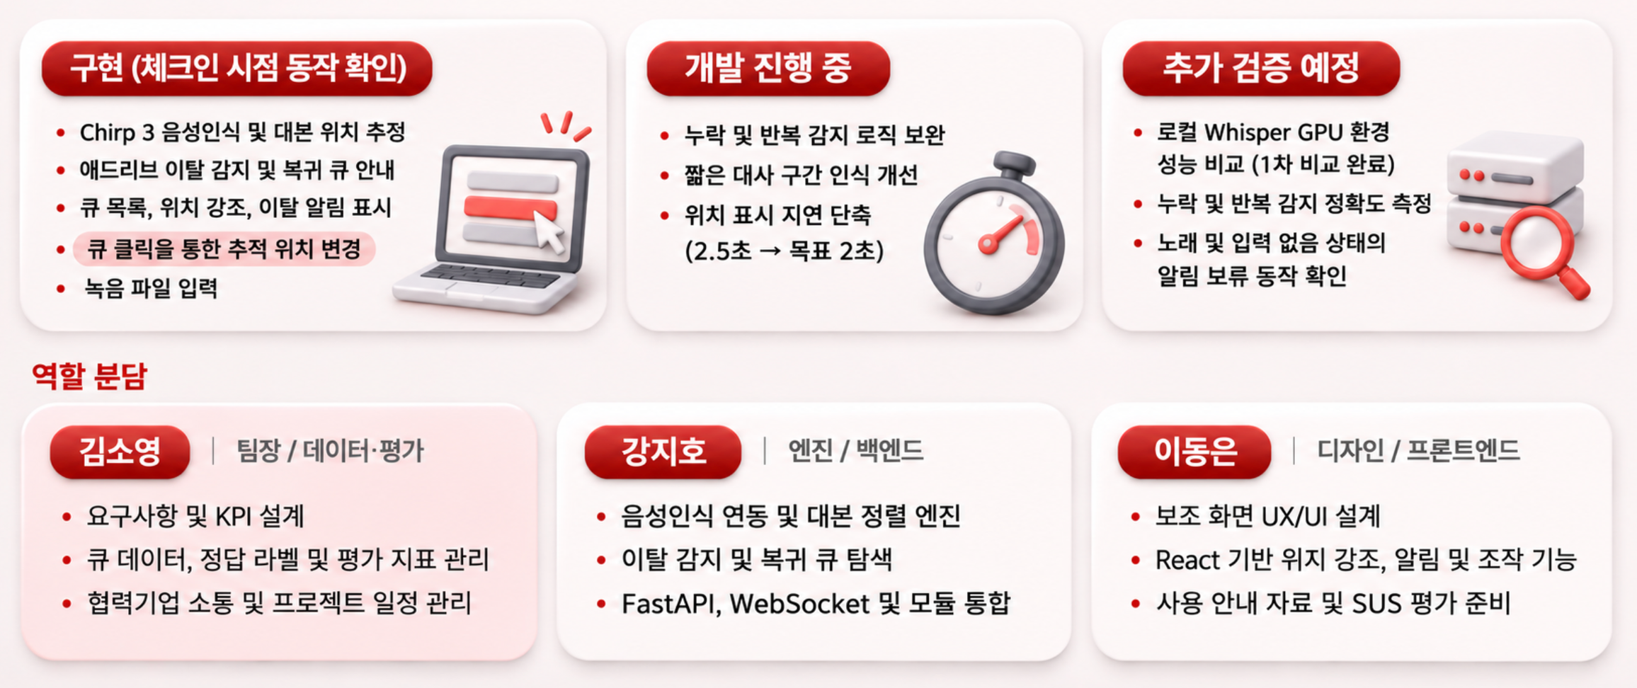
05 개발 현황과 역할 분담
기능별 구현·개선·검증 상태와 팀원별 담당 업무
19
Notes:
[권장 35초 · 이동은]
구현(체크인 시점 동작 확인): Chirp 3 인식·위치 추적, 애드리브 이탈 감지·복귀 큐, 대본 목록·위치 강조·알림, 클릭 수동 수정, 임시 자막 기록(송출 X).
진행 중: 누락·반복 감지, 짧은 대사, 지연 단축, 대본 파일 불러오기·마이크 점검 화면(구현 예정).
검증 예정·조건부: 로컬 Whisper, 실제 공연 검증, SQLite 로그(설계), 2·3단계(조건부).
역할은 수행계획서 p.17 기준. 커밋 수·진도율은 근거 자료가 없어 표기하지 않음(강의자료 9.3은 진도율 제시를 권장 — GitHub 기록으로 산출 가능하면 추가).
[확인 필요] 체크인(10월) 이후 상태 변화, 특히 진행 중 항목 완료 여부와 R5 실제 큐 파일 로더.

Slide 20
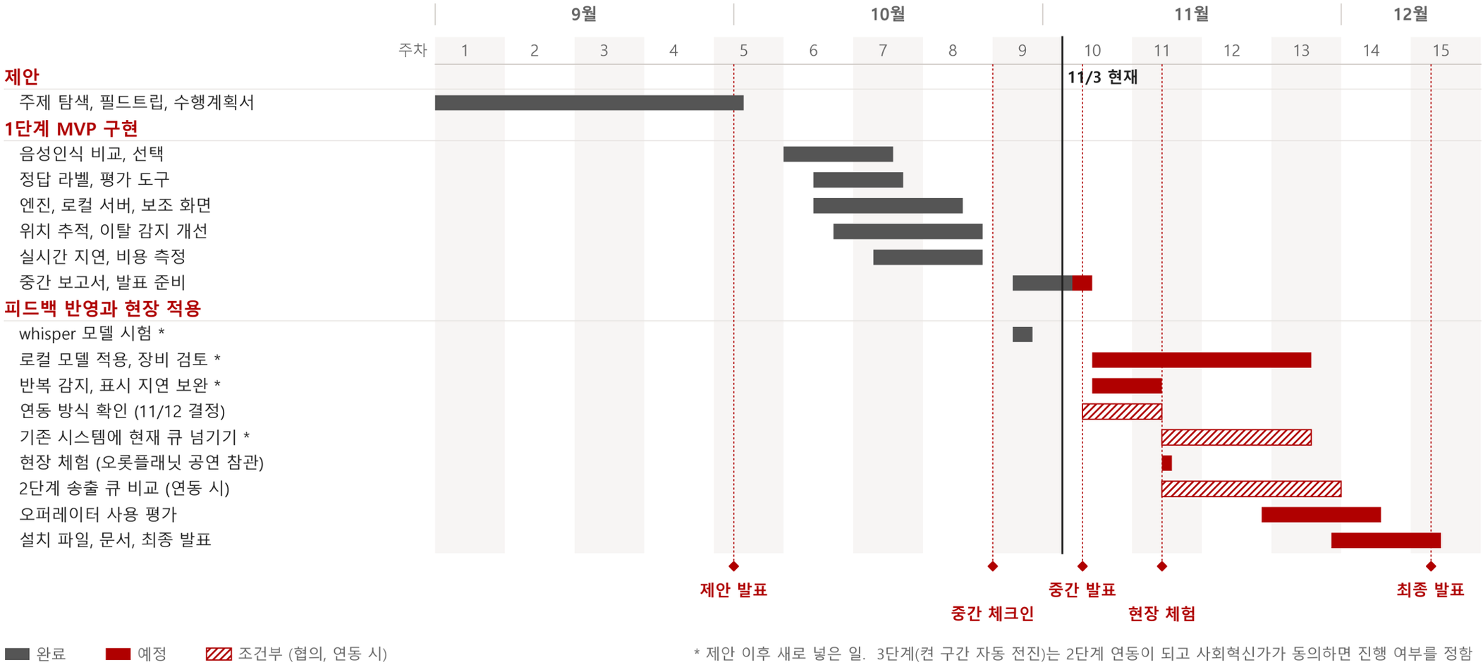
05 개발 일정
로컬 모델 검증·시스템 연동·사용자 평가 일정
로컬 모델 GPU 시험, 장비 검토*
20
Notes:
[권장 35초 · 이동은]
구현(체크인 시점 동작 확인): Chirp 3 인식·위치 추적, 애드리브 이탈 감지·복귀 큐, 대본 목록·위치 강조·알림, 클릭 수동 수정, 임시 자막 기록(송출 X).
진행 중: 누락·반복 감지, 짧은 대사, 지연 단축, 대본 파일 불러오기·마이크 점검 화면(구현 예정).
검증 예정·조건부: 로컬 Whisper, 실제 공연 검증, SQLite 로그(설계), 2·3단계(조건부).
역할은 수행계획서 p.17 기준. 커밋 수·진도율은 근거 자료가 없어 표기하지 않음(강의자료 9.3은 진도율 제시를 권장 — GitHub 기록으로 산출 가능하면 추가).
[확인 필요] 체크인(10월) 이후 상태 변화, 특히 진행 중 항목 완료 여부와 R5 실제 큐 파일 로더.

Slide 21
05 피드백 반영 및 향후 계획
로컬 처리·누락 및 반복 감지·지연 단축·기존 시스템 연결
피드백 · 출처
개발 방향
구체적 작업
검증 방법
로컬 Whisper 추가 검증
Chirp 3는 유지하고 로컬 처리 대안을
같은 조건에서 비교
(10/29: turbo 89%, Chirp 3 93%)
GPU 장비에서 turbo 실시간 처리 시험
애드리브 받아쓰기도 로컬로 확인
정확도·지연·이탈 감지·
CPU/메모리·비용·네트워크 비교
→ 방식 확정
10/27 중간 체크인 :
사회혁신가님 요청
이탈 감지 9건 중 6건
1단계 범위 안에서
누락·반복 감지 보완을 우선
누락·반복 판정 보완
짧은 대사 인식 개선
합성 이탈 음원으로 감지 건수·
잘못된 알림 수 재측정
체크인 측정 결과 (팀 점검)
지연 2.5초 · 현장 미검증
표시 지연 2초 목표 달성과
실제 공연 조건 검증
로그 타임스탬프로 구간별 지연 측정
사회혁신가와 공연 음원·현장 시험 일정
협의
지연 중앙값 2초 이내
현장 불가 시 공연 영상 재생
모의 시험
체크인 측정 결과 (팀 점검)
기존 시스템과 결합
보조 화면과 별도로, 엔진이 찾은 지금 자막의 순서를 오롯플래닛
시스템에 넘김
자막 번호 체계, 전달 방식 확인
현재 큐 번호를 보내는 연결부 개발
연동 방식 결정 후
유튜브 공개 영상 +
오롯플래닛 자막으로 시험
10/27 중간 체크인 - 오롯플래닛
21
Notes:
[권장 45초 · 김소영]
2차 마일스톤 '피드백 반영 의지(25%)' 핵심 페이지.
① 사회혁신가 후속 미팅에서 로컬 Whisper 추가 검증 결정 → Chirp 3 유지 + 동일 조건 비교 → 방식 확정은 결과 후.
②③는 사회혁신가 의견이 아니라 체크인 측정에서 팀이 확인한 과제(이탈 감지 6/9, 지연 2.5초·현장 미검증)로 구분해서 말할 것.
강의자료 9.1·9.4 분류로는 ① 범위 조정, ②③ 즉시 반영에 해당(팀 판단 — 필요 시 구두 언급).
일정은 수행계획서 p.16 기준(12~13주차 통합 테스트·사용성 평가, 15주차 12/10 성과 발표). 세부 마감일은 미확정이라 표기하지 않음.
[확인 필요] 미팅 날짜, Whisper 결정 배경(체크인 Q2 '외부 API 전송' 질문과의 관련성), 체크인 Q1(화면 구성)·Q3(애드리브 번역)에 대한 답변, GitHub Issues 등록 여부.

Slide 22
오픈소스소프트웨어프로젝트 · 03팀
Q & A
Notes:
[질의응답 10분]
예상 질문(근거 범위 안에서만 답변):
① 91%는 실제 공연에서도 유지되나? → 3.5분 녹음+합성본 기준, 현장 미검증.
② 왜 완전 자동 송출이 아닌가? → 오송출 불허·과거 실패(수행계획서 p.2).
③ 로컬 Whisper가 느리면? → 비교 결과로 결정, 현재 미정.
④ 특허 US 10,726,842 저촉은? → 수행계획서 p.4에서 중간 발표 전까지 검토 예정이었음 [확인 필요: 검토 결과].
⑤ 개인정보·저작권? → 객석 음성 저장 안 함, 로그엔 큐 번호·시각만(설계 p.13). 단 클라우드 API 사용 시 음성이 외부로 전송됨. 대본·공연 음원은 저장소에 포함하지 않음.

